Slide 2
http://photodentro.edu.gr/v/item/ds/8521/3902

Slide 3
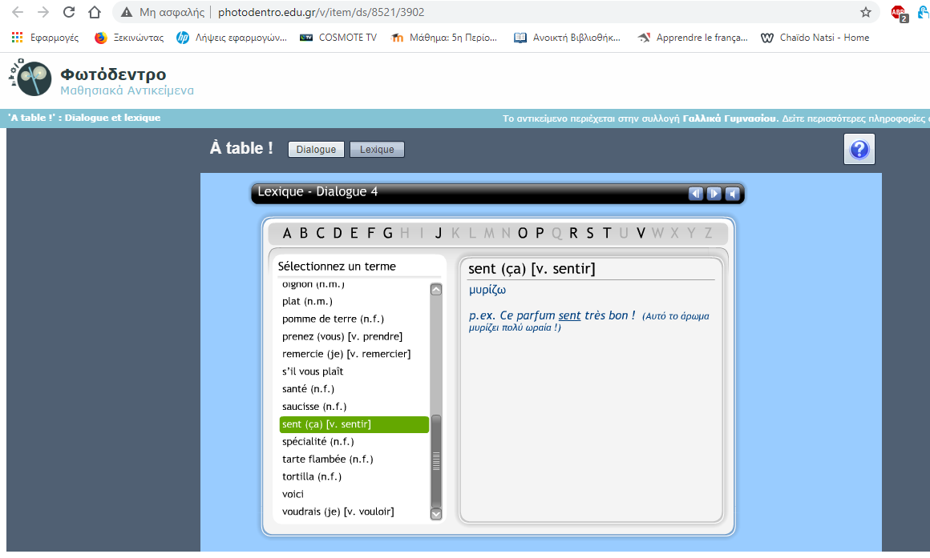

Slide 6
Questions de compréhension

Slide 7
Réponses
Faux, ils sont chez Lucas
Vrai, elle prend ça: La tarte flambée
Faux, la tortilla est un plat espagnol
Vrai, Sabine prend de la moussaka
Faux, le bratwurst est le plat national d’Allemagne
Vrai, Nikos goûte toutes les spécialités

Slide 8
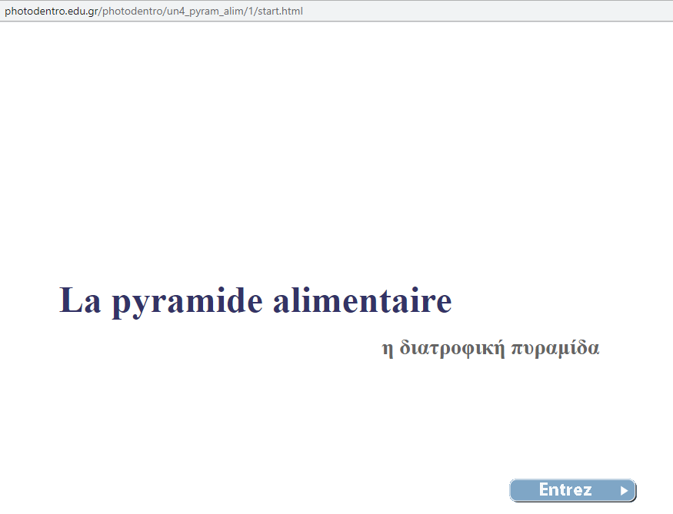
Vocabulaire
http://photodentro.edu.gr/v/item/ds/8521/4054

Slide 14
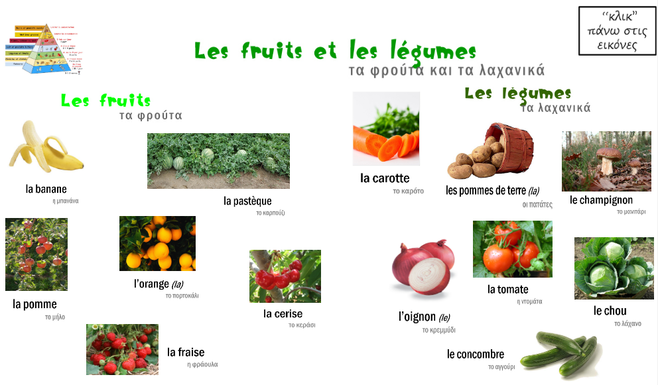

Slide 17
http://photodentro.edu.gr/v/item/ds/8521/3927
http://photodentro.edu.gr/v/item/ds/8521/4165

Slide 19
HORIZONTALEMENT
OEUFS
POISSON
BEURRE
LAIT
VERTICALEMENT
PATES
FROMAGE
RIZ
VIANDE
http://photodentro.edu.gr/v/item/ds/8521/3988
http://photodentro.edu.gr/v/item/ds/8521/4047

Slide 20
LanguageGuide.org • French Vocabulary
Ακούστε τις ονομασίες με την σωστή προφορά
https://www.languageguide.org/french/vocabulary/fruit/
https://www.languageguide.org/french/vocabulary/vegetables/
https://www.languageguide.org/french/vocabulary/drinks/

Slide 22
http://photodentro.edu.gr/v/item/ds/8521/4002
http://photodentro.edu.gr/v/item/ds/8521/3901
http://photodentro.edu.gr/v/item/ds/8521/4046

Slide 24
Les articles partitifs – Μεριστικά άρθρα
Στα ελληνικά θα πούμε:
“Για πρωινό, τρώμε, ψωμί με βούτυρο και μαρμελάδα
και πίνουμε, τσάι ή καφέ.”
Όπως θα παρατηρήσατε οι λέξεις μέσα στην πρόταση δεν συνοδεύονται από άρθρο. Λέγοντας ψωμί με βούτυρο και μαρμελάδα, τσάι ή καφέ αναφερόμαστε σε κάποια ποσότητα την οποία όμως δεν καθορίζουμε ακριβώς. Ίσως, ένα-δύο φλυτζάνια καφέ, δυο-τρεις φέτες ψωμί, και τόσο βούτυρο και μαρμελάδα, όσο για ν’αλείψουμε πάνω στις φέτες του ψωμιού μας.
Οι Γάλλοι, θα πουν:
“Comme petit déjeuner, nous mangeons, du pain avec du beurre et de la marmelade.
et nous buvons, du thé ou du café.”
Αναφέρονται κι αυτοί σε μη καθορισμένες ή μη μετρήσιμες ποσότητες χρησιμοποιούν όμως για να τις εκφράσουν, μια κατηγορία άρθρων που δεν υπάρχει στα ελληνικά: τα μεριστικά les articles partitifs. Έτσι δείχνουν ότι από μια ποσότητα παίρνουν μόνο ένα μέρος της.
Για παράδειγμα:
Je bois du café. Πίνω καφέ. (δηλ. ένα-δύο φλιτζάνια, όχι όλο τον καφέ της καφετιέρας.)
Je mange de la soupe. Τρώω σούπα. (ένα -δύο πιάτα, όχι όλη την κατσαρόλα)

Slide 26
Les partitifs
Les articles partitifs sont :
au masculin = du au féminin = de la devant un nom commençant par une voyelle ou un « h » muet = de l' au pluriel = des Les articles partitifs s'utilisent devant les quantités non exprimées ou non comptables.
Exemples :
Je mange des croissants et je bois du café.
Tu achètes de la viande.
Il y a du soleil.
Elle boit de l'eau.
Ils ont de la patience.

Slide 27
Όπως και τα άλλα είδη των άρθρων (οριστικά, αόριστα, συνηρημένα) έχουν και αυτά δύο γένη (αρσενικό και θηλυκό) και κοινό πληθυντικό και για τα δύο:
Le Singulier
masculin: | du
féminin: | de la
για τις λέξεις που αρχίζουν από φωνήεν ή h: | de l’
Le Pluriel
 | des

Slide 28
L’emploi de l’article partitif:
Πότε θα χρησιμοποιείς το μεριστικό άρθρο;
1. Για να συνοδεύσεις κυρίως ό,τι έχει σχέση με τα φαγητά και τα ποτά.

Slide 31
http://photodentro.edu.gr/v/item/ds/8521/3929

Slide 33
Je prends
Je bois
Je mange
Je prends
Je bois
Je mange

Slide 34
http://photodentro.edu.gr/v/item/ds/8521/3996

Slide 36
Attention!
a) Μην ξεχνάς ότι μετά από τα ρήματα προτίμησης ή απέχθειας το άρθρο είναι μόνο οριστικό: le, la, l’, les:
Για παράδειγμα:
J’aime le poulet. MAIS: Je mange du poulet.
Elle préfère l’orangeade. MAIS: Elle boit de l’orangeade.

Slide 38
Les articles partitifs à la forme négative deviennent « de » ou « d' » :
Je ne mange pas de croissants et je ne bois pas de café.
Tu n'achètes pas de viande.
Il n'y a pas de soleil.
Elle ne boit pas d'eau.
Ils n'ont pas de patience.

Slide 39
Τα άρθρα στην άρνηση – Les articles à la négation
Αόριστα και μεριστικά άρθρα (indéfinis et partitifs), όταν το ρήμα είναι στην άρνηση, αλλάζουν και γίνονται: de/d’ (όταν η λέξη αρχίζει από φωνήεν ή h).
Articles indéfinis:
un, une, des ► ne … pas de/d’
Για παράδειγμα:
J’ai un stylo. Je n’ai pas de stylo. Έχω ένα στυλό. Δεν έχω στυλό.
J’ai une gomme. Je n’ai pas de gomme. Έχω μια γόμα. Δεν έχω γόμα.
J’ai des livres. Je n’ai pas de livres. Έχω βιβλία. Δεν έχω βιβλία.
J’ai des animaux. Je n’ai pas d’animaux. Έχω ζώα. Δεν έχω ζώα.

Slide 40
Articles partitifs:
du, de la, de l’, des ► ne … pas de/d’
Για παράδειγμα:
Je mange du beurre. Je ne mange pas de beurre. Τρώω βούτυρο. Δεν τρώω βούτυρο.
Je mange de la soupe. Je ne mange pas de soupe. Τρώω σούπα. Δεν τρώω σούπα .
Tu achètes de l’huile. Tu n’achètes pas d’huile. Αγοράζεις λάδι. Δεν αγοράζεις λάδι.
Tu achètes des fruits. Tu n’achètes pas de fruits. Αγοράζεις φρούτα. Δεν αγοράζεις φρούτα

Slide 42
Avec le verbe « être », le partitif ne change pas à la forme négative :
C'est de la mayonnaise. → Ce n'est pas de la mayonnaise.
C'est du thon. → Ce n'est pas du thon.
C'est de l'huile d'olive. → Ce n'est pas de l'huile d'olive.
Ce sont des oignons. → Ce ne sont pas des oignons.
Προσέξτε όμως:
Τα: un, une, des, δεν αλλάζουν, όταν το αρνητικό ρήμα είναι το être.
Για παράδειγμα:
Tu es une fille. Tu n’es pas une fille.
Vous êtes un professeur. Vous n’êtes pas un professeur.

Slide 43
VOCABULAIRE
https://www.languageguide.org/french/vocabulary/fruit/
https://www.languageguide.org/french/vocabulary/vegetables/
https://www.languageguide.org/french/vocabulary/sweets/
https://www.languageguide.org/french/vocabulary/drinks/
DICTIONNAIRE VISUEL
http://www.ikonet.com/fr/ledictionnairevisuel/alimentation-et-cuisine/
GRAMMAIRE
https://www.youtube.com/watch?v=CkpMTO-DUgw&t=38s
http://photodentro.edu.gr/v/item/ds/8521/3929
ACTIVITE JEU
http://photodentro.edu.gr/v/item/ds/8521/4165

Slide 44
Devoirs
p. 19: 2
p. 87: 1, 2, 3
p. 124: 2
p. 126: 1, 2
p. 127: 3, 4
p. 128: 5

Slide 46
1/ Trouve la bonne réponse
c
a, c
c
a
c

Slide 48
3/ Choisis
du
de la
de de
des

Slide 50
5/ Quelle est la bonne réponse?
les
la
du

Slide 52
2/ Qu’est-ce que c’est?
Des baguettes - des pâtes - du lait
Des poissons – une fraise – du beurre
Du jus d’orange – de l’eau minérale

Slide 58
1/ Συμπλήρωσε τα κενά
bois
mangeons
prenons
prenons

Slide 60
2/ Ingrédients
Du
Du
Du
De la
Du
Des
Du
Du
Du

Slide 62
3/
Je mange
Du poisson
Des fruits
De la viande
Une tarte
Je bois
Du jus de fruits
De l’Orangina
Du lait

Slide 64
4/
Prends
Prenons
Mange
Mangent
mangeons

Slide 67
6/ Non,
Je n’aime pas la glace
Je ne mange pas de saucisses
Je ne bois pas d’Orangina
Je n’adore pas les frites
Je ne prends pas de fromage
Je ne bois pas de Coca cola
Je n’adore pas les tartes

Slide 69
4/
Elle prend son petit-déjeuner à 8 heures du matin
Tu bois de l’eau minérale?
Ils mangent des sandwichs à la mozzarella à la cantine
5/
Le
La
Du

Slide 70
http://photodentro.edu.gr/v/item/ds/8521/4164

Slide 86
1/
Jean: -Je voudrais le menu s’il vous plaît.
Jean: -Je voudrais un sandwich au fromage et un jus de fruits.
Jean: - C’est moi qui remercie Monsieur.
Jean: -Oui Monsieur, merci beaucoup.

Slide 88
1 b
2 g
3 d
4 c
5 f
6 e
7 a

Slide 102
3/
1B
2D
3A
4C

Slide 106
https://www.youtube.com/watch?v=xafOw1PuSBk&feature=emb_logo

Slide 108
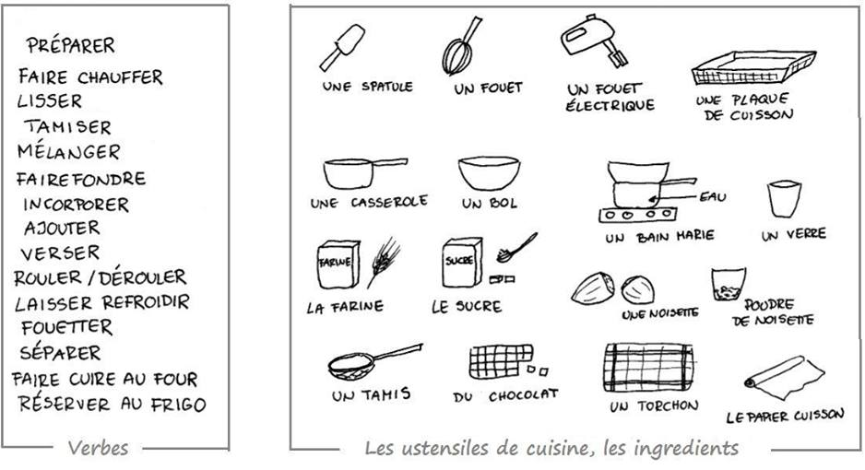

Slide 109
Devoirs
p.89: B
p.125: 3,4
p.129: 1,2
p.130: 3,1
Activités
https://www.bonjourdefrance.com/exercices/au-restaurant.html
Commander au restaurant
https://www.flevideo.com/fle_video_quiz_beginning.php?id=6888
Le père Noël a faim
https://www.youtube.com/watch?v=ZX8CGZ2dqP8

Slide 110
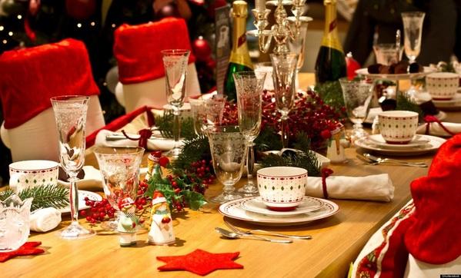

Slide 111
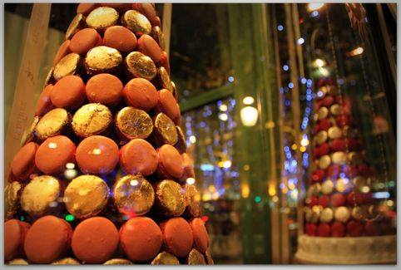
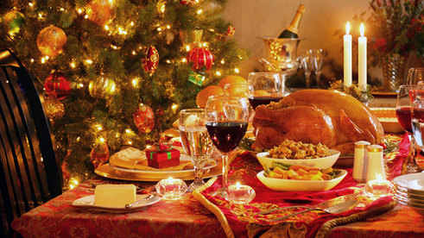

Slide 112
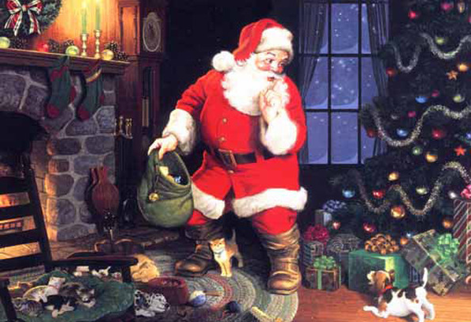

Slide 113
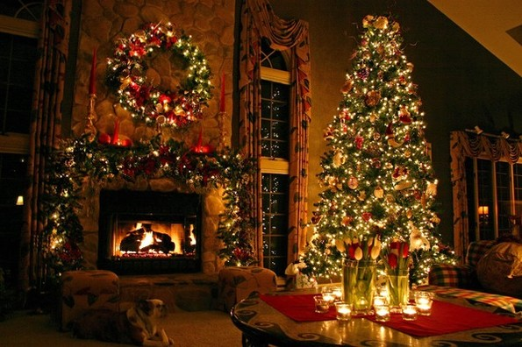

Slide 114
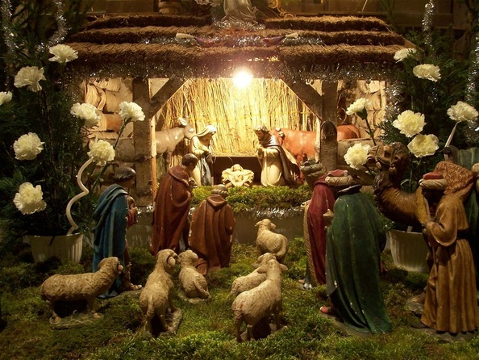
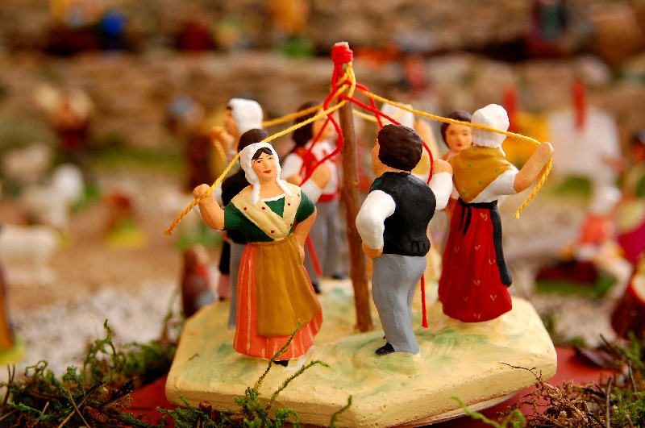

Slide 115
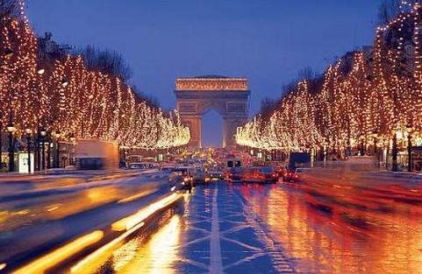
Joyeux Noël et Bonne Année!!!

Slide 116
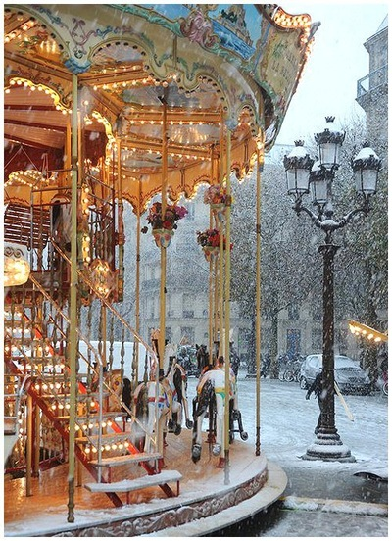
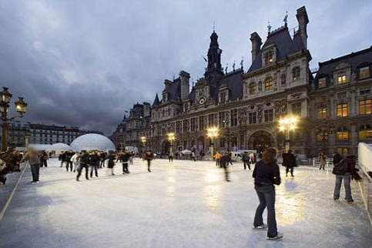

Slide 117
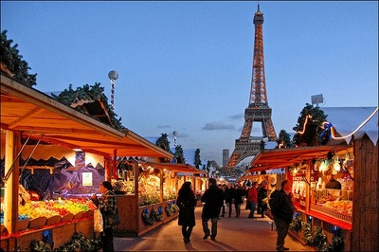
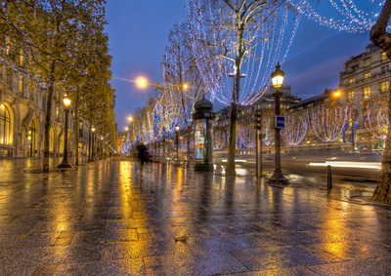

Slide 118
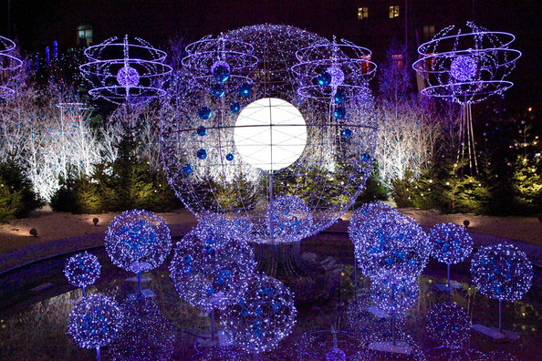
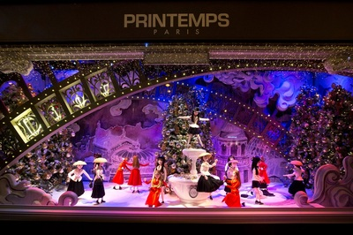

Slide 119
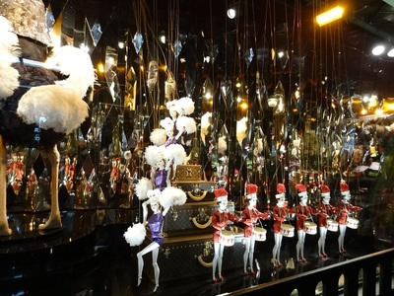
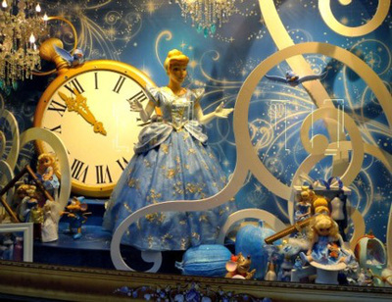

Slide 120
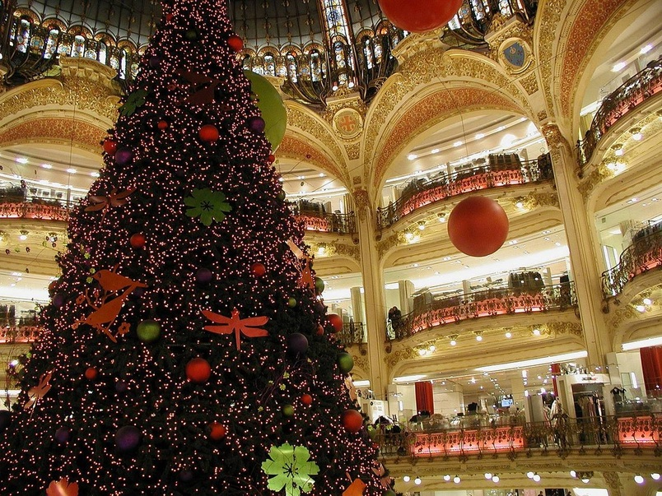

Slide 121
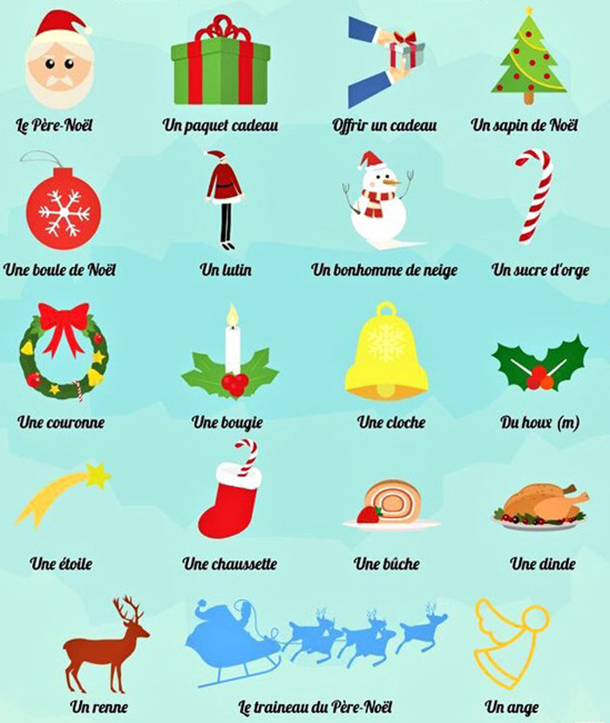
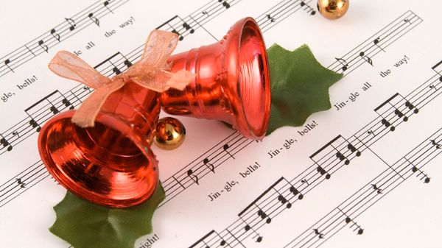
«Joyeux Noël!
Χαρούμενα Χριστούγεννα!», « Bonne et heureuse année!
Καλή και ευτυχισμένη χρονιά!», « Bonne année, bonne santé!
Καλή χρονιά με υγεία!»

Slide 122
Il est né le divin enfant
https://www.youtube.com/watch?v=KW6UZaoQ7jk
https://www.youtube.com/watch?v=HvAhwvi39mo
https://www.youtube.com/watch?v=b_K9UI3bxD4
Les anges dans nos campagnes
https://www.youtube.com/watch?v=dkLZflkiTsk
https://www.youtube.com/watch?v=K98edCKmU2c
Petit Papa Noel
https://www.youtube.com/watch?v=7CeGgCiFTHA
https://www.youtube.com/watch?v=WQushjP2Wqk
Vive le vent
https://www.youtube.com/watch?v=vZgbzER3QcM
https://www.youtube.com/watch?v=_akBpnVJ0CE&feature=emb_logo

